Slide 1
Ассоциация «Клуб бухгалтеров и аудиторов некоммерческих организаций» (Москва) в рамках проекта «Информационная поддержка НКО: налогообложение и бухгалтерский учёт»

Slide 2
при финансовой поддержке Фонда президентских грантов

Slide 3
152-й вебинар Ассоциации "КБА НКО" 14.06.2022
«Ответы на вопросы по бухгалтерcкому учёту и налогообложению»
в рамках проекта
«Информационная поддержка НКО: налогообложение и бухгалтерский учёт»
с использованием гранта Президента Российской Федерации на развитие гражданского общества, предоставленного Фондом президентских грантов

Slide 4
Деятельность Ассоциации:
Ежеквартальные встречи московского Клуба
Встречи региональных Клубов (Великий Новгород, Екатеринбург, Ижевск, Казань, Нижний Новгород, Пенза, Ленинградская область, Саратов, Севастополь, Симферополь, Ульяновск, Хабаровск)
Регулярные обзоры изменений в законодательстве, касающихся НКО
Консультационные семинары и вебинары
Серия книг «Некоммерческие организации» под общей редакцией П.Ю. Гамольского

Slide 5
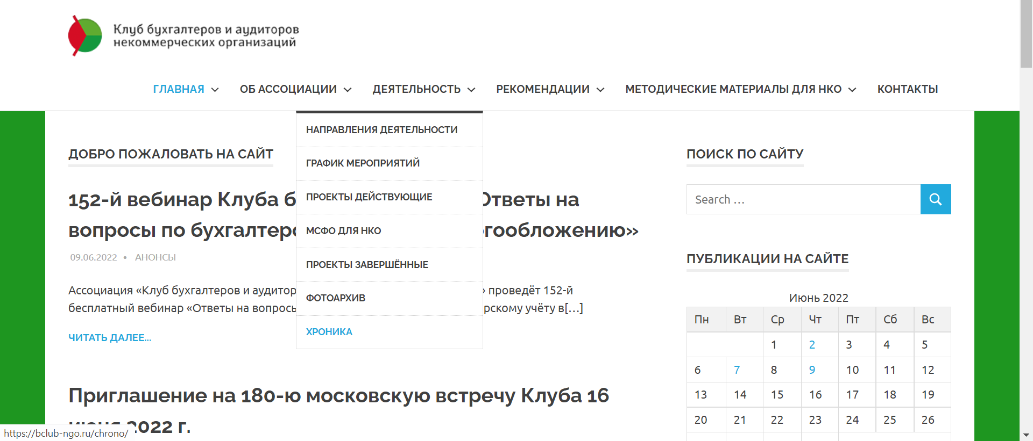

Slide 6
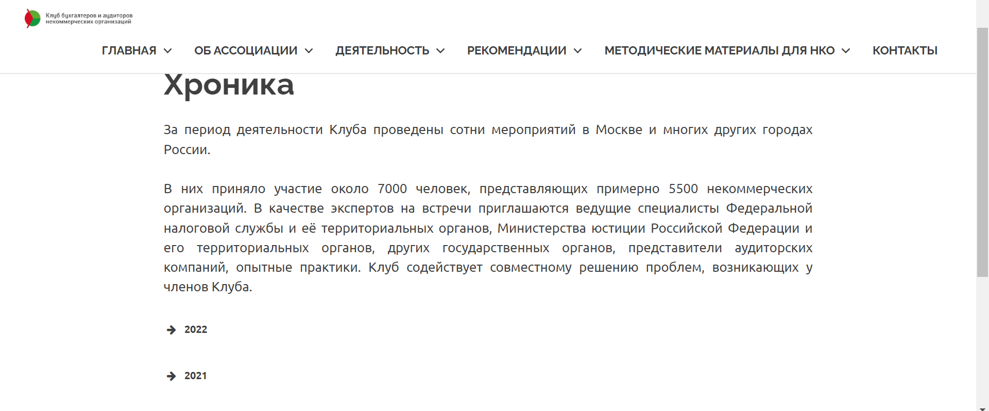

Slide 7
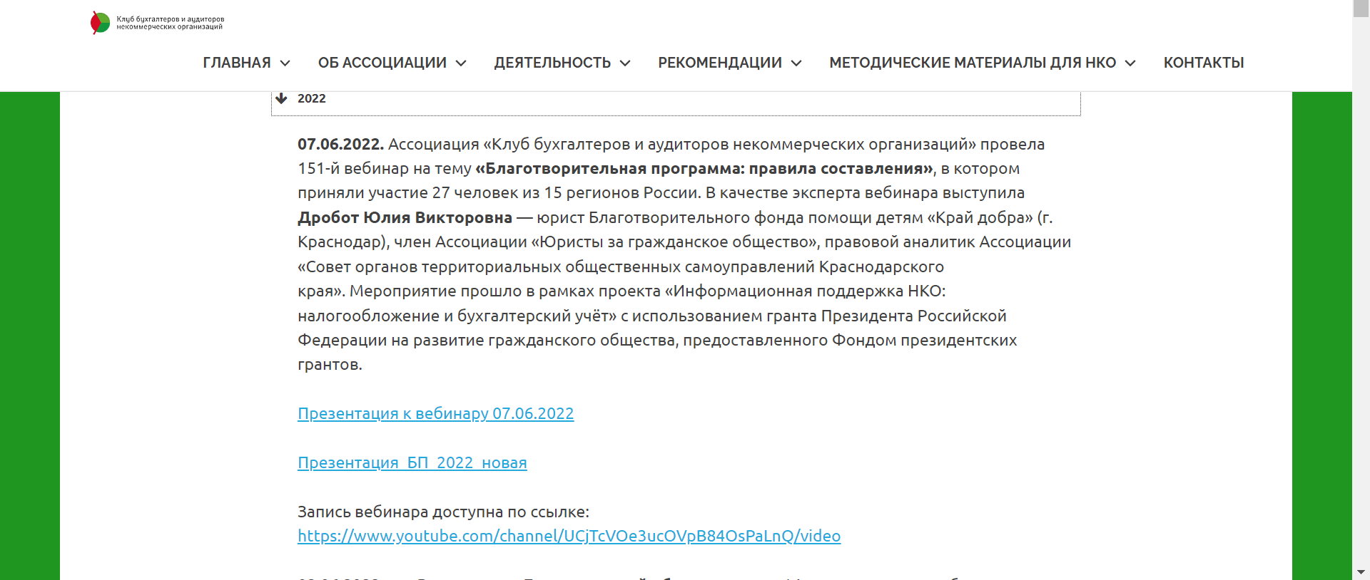

Slide 8
Присоединяйтесь к нам
* в Контакте:
https://m.vk.com/public183078827?from=groups
* в Телеграмм:
https://t.me/bclubngo

Slide 9
Наши вебинары в Интернете
*https://www.youtube.com/channel/UCjTcVOe3ucOVpB84OsPaLnQ/videos
*Открыта подписка на обновление канала

Slide 10
План-график вебинаров на июнь - июль 2022 г.
21.06.2022. г. Москва. 153-й вебинар на тему «Опыт проведения аудиторских проверок в НКО». Эксперт – Неверов Григорий Николаевич – директор ООО «РТФ-аудит», член Экспертно-методического совета Ассоциации «Клуб бухгалтеров и аудиторов некоммерческих организаций».
28.06.2022. г. Москва. 154-й вебинар на тему «Новое в правовом регулировании, налогообложении и бухгалтерском учёте в НКО в первом полугодии 2022 года». Эксперты: Гамольский Павел Юрьевич, президент Ассоциации «Клуб бухгалтеров и аудиторов некоммерческих организаций».
05.07.2022. г. Москва. 155-й вебинар «Ответы на вопросы по бухгалтерcкому учёту и налогообложению» для руководителей, бухгалтеров и активистов СО НКО». Эксперты: Гамольский Павел Юрьевич – Президент Ассоциации “Клуб бухгалтеров и аудиторов некоммерческих организаций”, Неверов Григорий Николаевич – директор ООО «РТФ-аудит», Савкова Людмила Николаевна – генеральный директор ООО «Мета-консалтинг», Шаронова Маргарита Игоревна – генеральный директор ООО «Первая аудиторская компания».
12.07.2022. г. Москва. 156-й вебинар на тему «Как некоммерческой организации разработать и утвердить программы, планы и содержательные отчёты». Эксперт – Толмасова Алла Константиновна – юрист, эксперт Ассоциации «Клуб бухгалтеров и аудиторов некоммерческих организаций».

Slide 11
Контакты Ассоциации:
Телефон:
Сайт:
Электронная почта:
+7 (495) 972-80-68
bclub-ngo.ru
bclub-ngo2014@mail.ru

Slide 12
Эксперты
сегодняшнего
вебинара

Slide 13
Гамольский Павел Юрьевич
Президент Ассоциации “Клуб бухгалтеров и аудиторов некоммерческих организаций”

Slide 14
Григорий Николаевич Неверов
директор ООО «РТФ-Аудит»
С 2002 года компания предоставляет некоммерческим организациям:
аудиторские услуги
ведение бухгалтерского учёта
расчёт налогов и кадровый учёт
заполнение форм отчётности
разовое или абонентское консультирование
Сайт: rtf-audit.ru

Slide 15
Людмила Николаевна Савкова
Генеральный директор ООО “Мета-консалтинг”

Slide 16
Маргарита Игоревна Шаронова
Генеральный директор ООО “Первая аудиторская компания”
Компания действует с 1998 г.
Аудит, семинары, консультации
Контакты:
E-mail: audit-ltd@yandex.ru
Телефон: (910) 392-55-93

